Slide 1

МЕТОДИЧЕСКИЕ ПОДХОДЫ К ОЦЕНКЕ КАЧЕСТВА ЖИЗНИ НАСЕЛЕНИЯ
В РЕГИОНАХ РОССИИ С УЧЕТОМ НЕЭКОНОМИЧЕСКИХ ФАКТОРОВ
II Открытый российский статистический конгресс «Статистика – язык цифровой цивилизации»
Ростров-на-Дону, 4-6 декабря 2018 года
Людмила Петровна Бакуменко
Марийский государственный университет, Россия
lpbakum@mail.ru
Елена Валерьевна Костромина
Поволжский государственный технологический университет, Россия
kostrominaev@volgatech.net

Slide 2
Значимость учета неэкономических факторов в оценке качества жизни
.
Устойчивое экономическое развитие
Наращивание национального человеческого капитала
Неэкономические характеристики социального развития

Slide 3
История исследований неэкономических аспектов качества жизни
Т. Рахман, Р. С. Миттелхаммер (измерениe человеческого благополучия, 2003 г.)
Р. Винховен (уровень жизни, 2004 г.)
Р. Канбур, А. Венаблес (неравенство в уровне жизни, обусловленное пространственным неравенством, 2005 г.)
М. Мак-Гилливрэй, А. Шоррокс (важность аспектов качества жизни, не связанных с доходами; межстрановая дифференциация НЭКЖ, 2005 г.)
Е. Диенер (субъективные показатели НЭКЖ, 2006 г. )
С. Россоу, В. Наудэ (измерение НЭКЖ Африки, 2008)
С. Россоу, Г. Пачеко (измерение НЭКЖ Новой Зеландии, 2011)

Slide 4
Понятия, близкие по смыслу к понятию качества жизни
Социальный прогресс - способность общества удовлетворить основные человеческие потребности своих граждан, установить базис, который позволяет гражданам и группам населения повышать и поддерживать качество жизни, а также создавать условия для всех людей для достижения их полного потенциала
Благосостояние населения - обеспеченность населения нужными для жизни духовными, материальными, социальными благами.
Развитие человеческого потенциала - возможности для развития человека, обеспечиваемые государственной системой
Формирование социокультурного пространства – обеспечение ряда условий для проявления жизненной активности личности

Slide 5
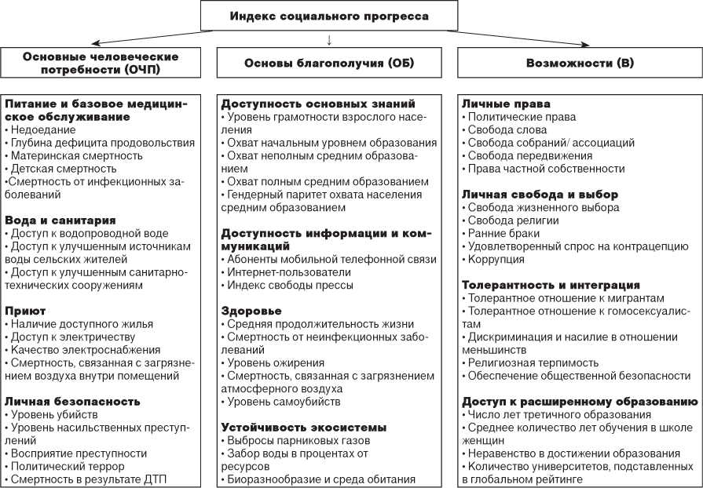

Slide 6
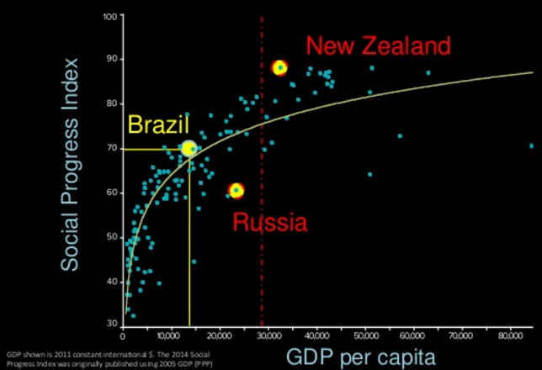
Зависимость ИСП от ВВП

Slide 7
Предпосылки разработки методологического инструментария для измерения регионального качества жизни населения
Усложнение проблематики качества жизни в новых социально-экономических условиях требует разработки новых методов оценки качества жизни населения, включающие не только критерии материальной обеспеченности и территориальной доступности базовых социальных услуг, предоставляемых государством.
Переход от централизованного планирования социально-экономического развития к существенному сокращению участия государства в экономике и обеспечении уровня и качества жизни населения, передаче социальных функций государства в регионы и муниципальные образования привел к изменению роли различных механизмов регулирования диспропорций в качестве жизни населения страны и регионов.
Увеличение региональной дифференциации таких проблем, как бедность, качество окружающей среды, безработица, вынужденная миграция, недоступность общественных благ, обуславливает ориентацию на регионы при разработке критериев оценивания качества жизни.

Slide 8
Цель
Проанализировать методические подходы к оценке качества жизни населения в регионах России с учетом неэкономических факторов
Задачи
Выбрать показатели, отражающие различные стороны качества жизни
Построить индикаторы по каждой из категорий
Используя полученные индикаторы, проанализировать качество жизни в российских регионах

Slide 9
Подходы к построению системы показателей
Горизонтальное деление
Благосостояние
Экология
Инфраструктура
Причины
Вертикальное деление
Показатели НЭКЖ
Индикаторы
Следствия

Slide 10


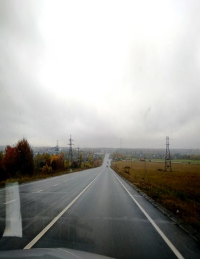
Группы показателей качества жизни
Показатели экономической безопасности
Демографические переменные
Показатели дохода
Качество жизни
Географические переменные
Показатели развития производства
Переменные урбанизации
Показатели конкурентоспособности региона

Slide 11
Группы показателей
Демографические переменные | Географические переменные | Переменные урбанизации
Плотность населения Средняя продолжительность жизни Доля безработных Численность экономически активного населения Показатели возрастной структуры населения | Площадь водных поверхностей Площадь лесных земель Площадь сельхозугодий Использование свежей воды Обеспеченность населения питьевой водой Объем выбросов вредных веществ в атмосферный воздух от стационарных источников Площадь охраняемых природных территорий | Плотность автомобильных дорог с твердым покрытием Плотность железнодорожных путей общего пользования Доля городского населения

Slide 12
Классификация регионов Росси по демографическим аспектам
Регионы-лидеры:
Псковская область, Краснодарский край, Ростовская область, Республика Башкортостан, Республика Татарстан, Свердловская область, Тюменская область, Челябинская область
плотность населения
смертность населения в трудоспособном возрасте
доля безработного населения

Slide 13
Классификация регионов Росси по географическим аспектам
Регионы-лидеры:
Костромская область, Московская область,
г. Москва,
Калининградская область, Краснодарский край, Ростовская область, Республика Дагестан, Ставропольский край, Пермский край,
Тюменская область
Обеспеченность населения питьевой водой
Объем выбросов вредных веществ в атмосферный воздух от стационарных источников

Slide 14
Классификация регионов Росси по освоенности территорий
Регионы-лидеры:
Белгородская область, Липецкая область,
Московская область, Калининградская область, Республика Адыгея, Краснодарский край, Республика Ингушетия, Кабардино-Балкарская Республика,
Республика Северная Осетия – Алания
Чеченская Республика
Плотность автомобильных дорог

Slide 15
Регионы-лидеры по результатам классификации
Демографические переменные | Географические переменные | Переменные урбанизации
Псковская область, Краснодарский край, Ростовская область, Республика Башкортостан, Республика Татарстан, Свердловская область, Тюменская область, Челябинская область | Костромская область, Московская область, г. Москва, Калининградская область, Краснодарский край, Ростовская область, Республика Дагестан, Ставропольский край, Пермский край, Тюменская область | Белгородская область, Липецкая область, Московская область, Калининградская область, Республика Адыгея, Краснодарский край, Республика Ингушетия, Кабардино-Балкарская Республика, Республика Северная Осетия – Алания Чеченская Республика

Slide 16
Выводы
Анализ показателей качества проживания населения, таких как расположенность и качество территорий, окружающей среды, развитие транспортной инфраструктуры и т.д., является важной составляющей оценки регионального качества жизни.
Неэкономические аспекты качества жизни используются чаще экономических, когда необходима средняя или долгосрочная оценка, так как этот тип измерений сильнее связан с результатами стратегии по улучшению жизни человека.
Поскольку неэкономические показатели медленнее реагируют и требуют больших затрат, чем получение экономических данных, они имеют дополнительное преимущество – адаптироваться к детализации, что делает их информативными для распределения последствий при изменении политики.

Slide 17

СПАСИБО ЗА ВНИМАНИЕ!

